Slide 1
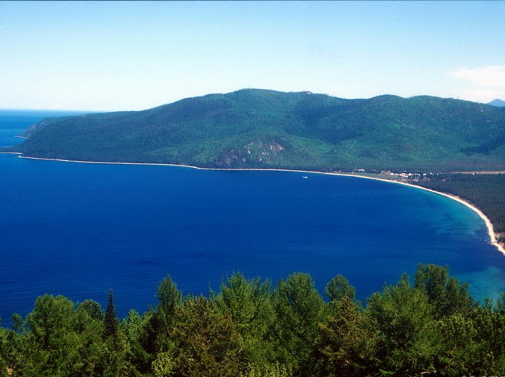
Животные заповедника «Столбы»

Slide 2
Прыгун – трусишка:
Хвост – коротышка,
Глазки с косинкой
Ушки вдоль спинки,
Одежка в два цвета –
На зиму, на лето.

Slide 3
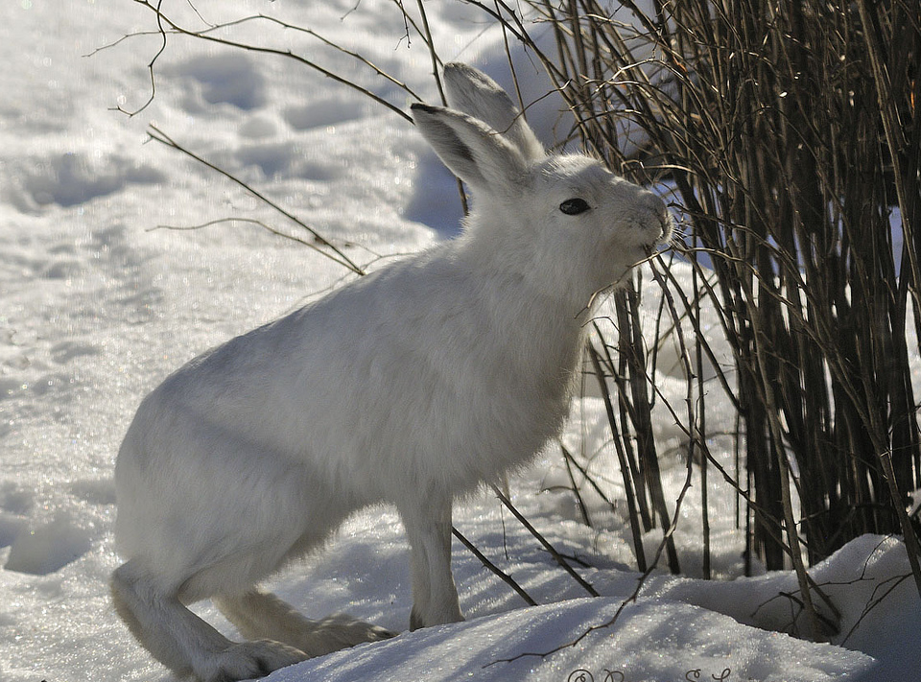

Slide 4
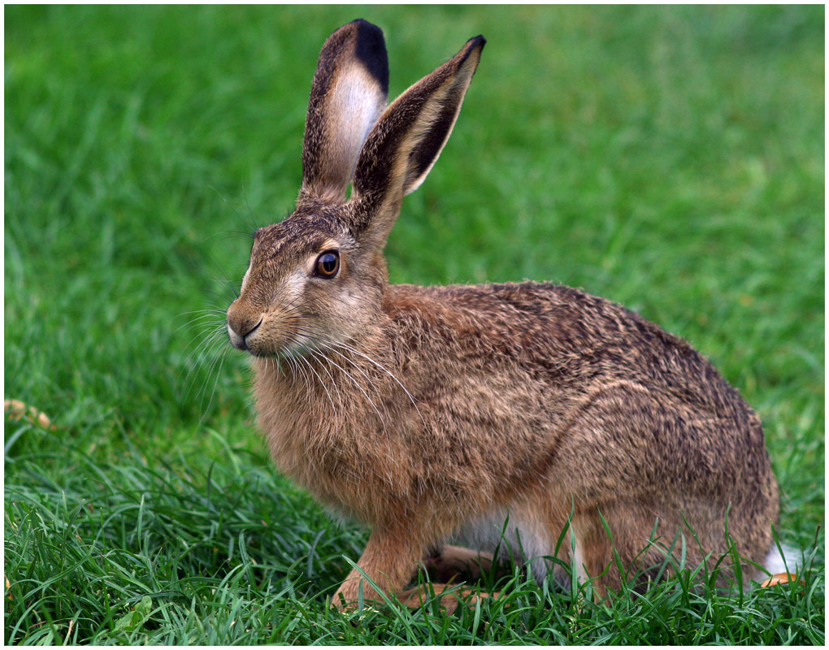

Slide 5
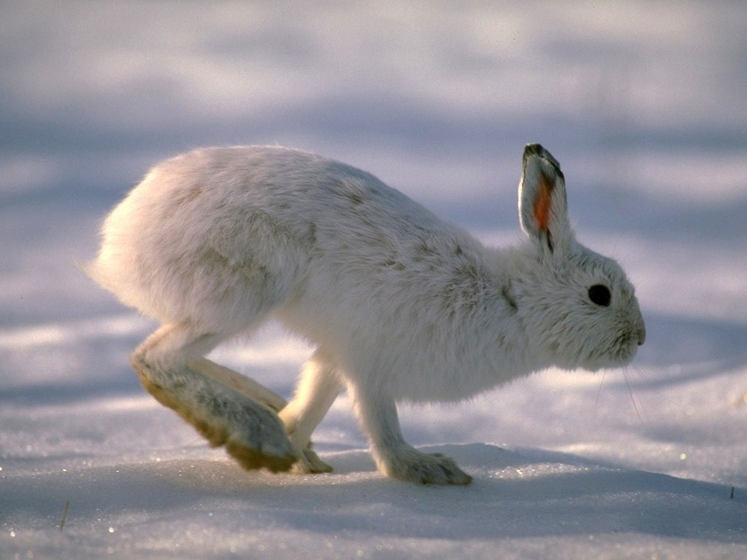

Slide 6
Мой белый брат во льдах живёт
И рыбу ест морскую,
А я люблю пчелиный мёд
И ягоду лесную…?

Slide 7
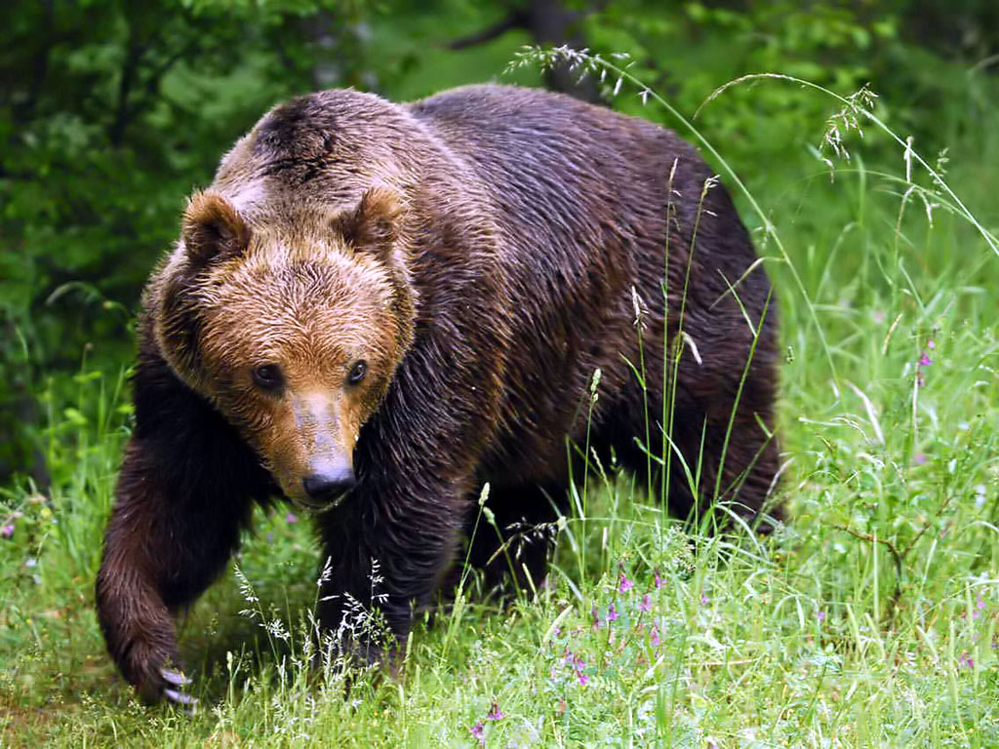

Slide 8
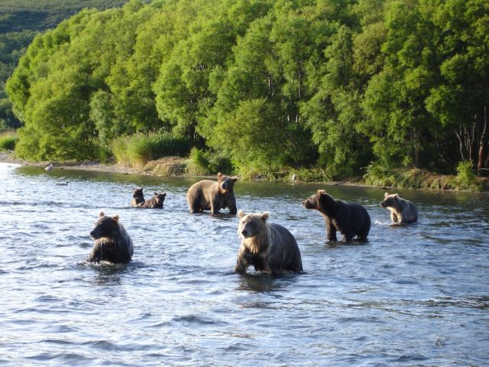

Slide 9
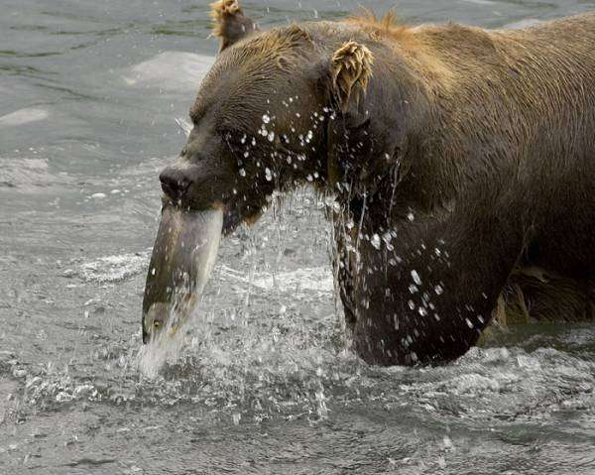

Slide 10
Кто зимой холодной ходит злой, голодный?

Slide 11
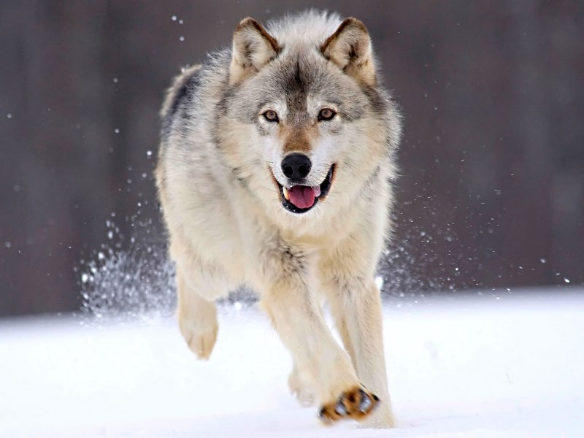

Slide 12
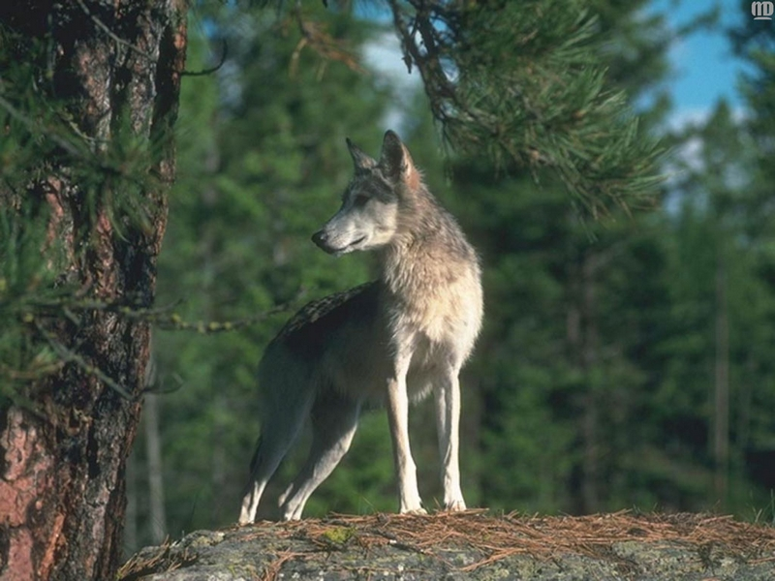

Slide 13
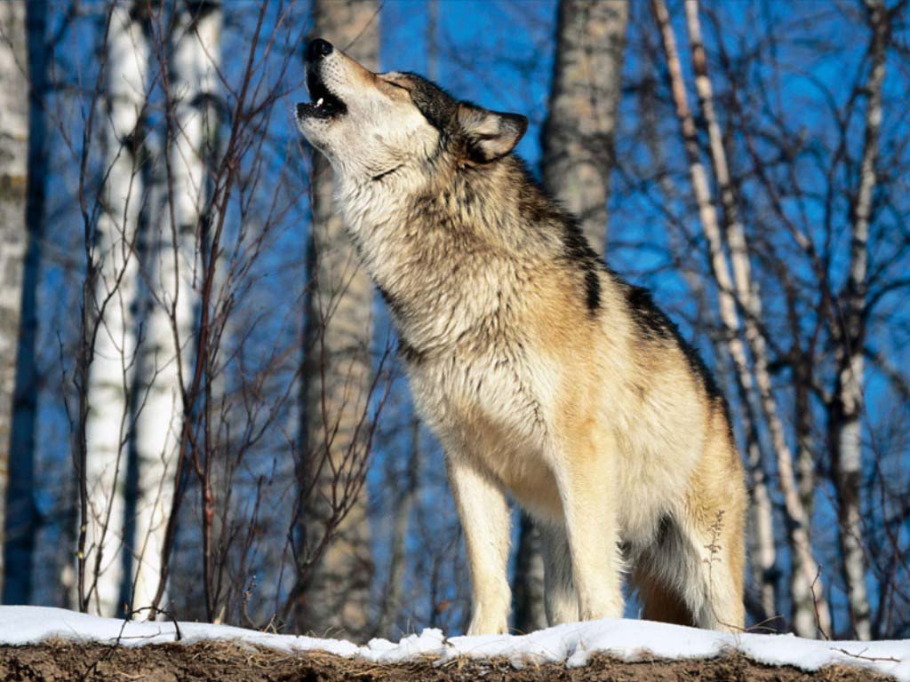

Slide 14
Хитрая плутовка,
Рыжая головка,
Хвост пушистый — краса!
А зовут её ...?

Slide 15
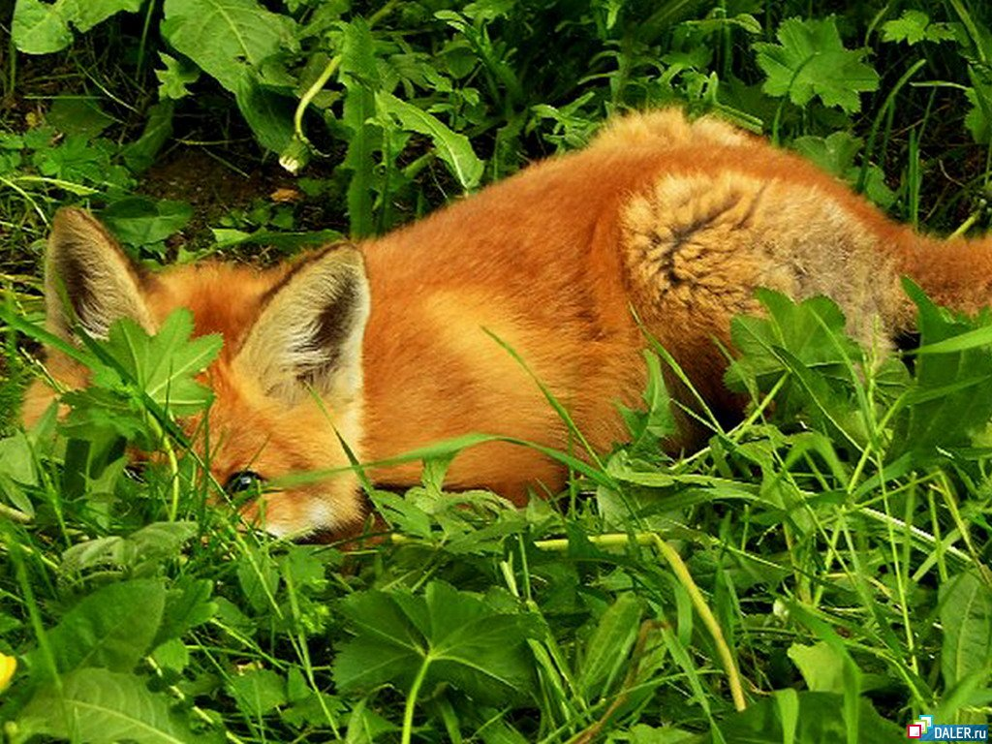

Slide 16
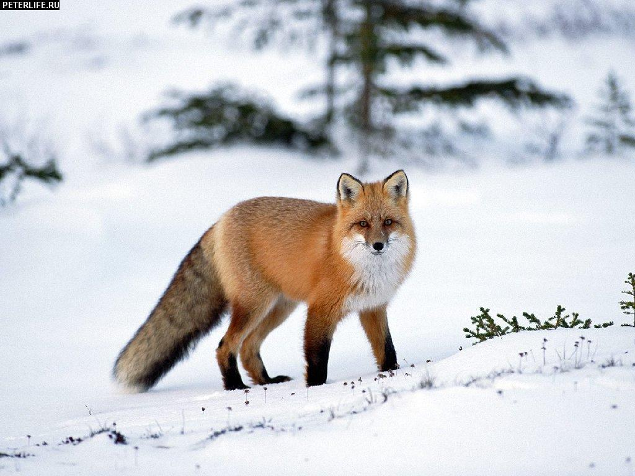

Slide 17
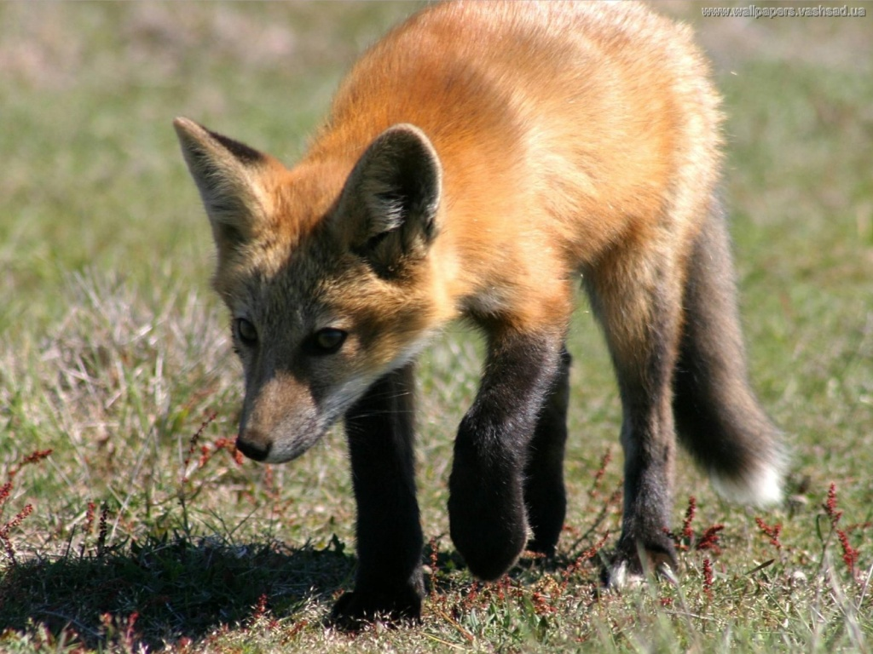

Slide 18
Нежнейший мех одет на нем,
Блестящий, шелковистый,
Лентяй и соня кроха днем,
А ночью ловкий, быстрый.
В природе он в тайге живет,
Не царствует там тополь,
Где хвойный лес, сосна растет,
Мелькнет красавец...?

Slide 19
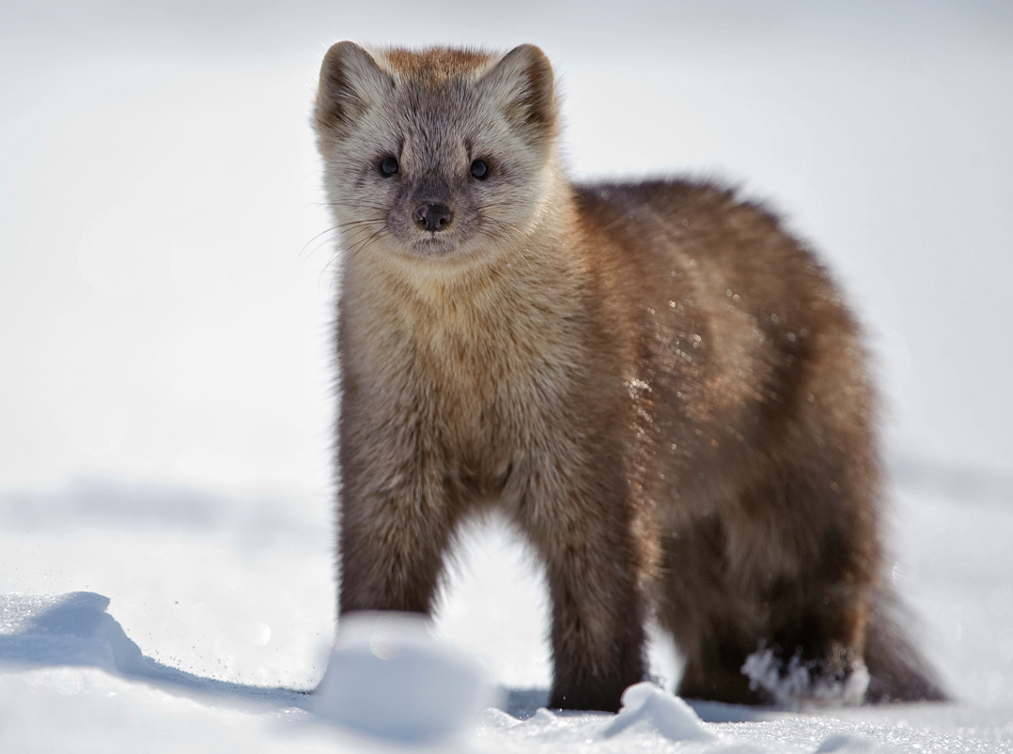

Slide 20
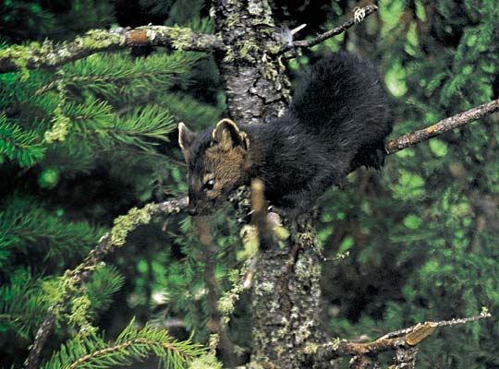

Slide 21
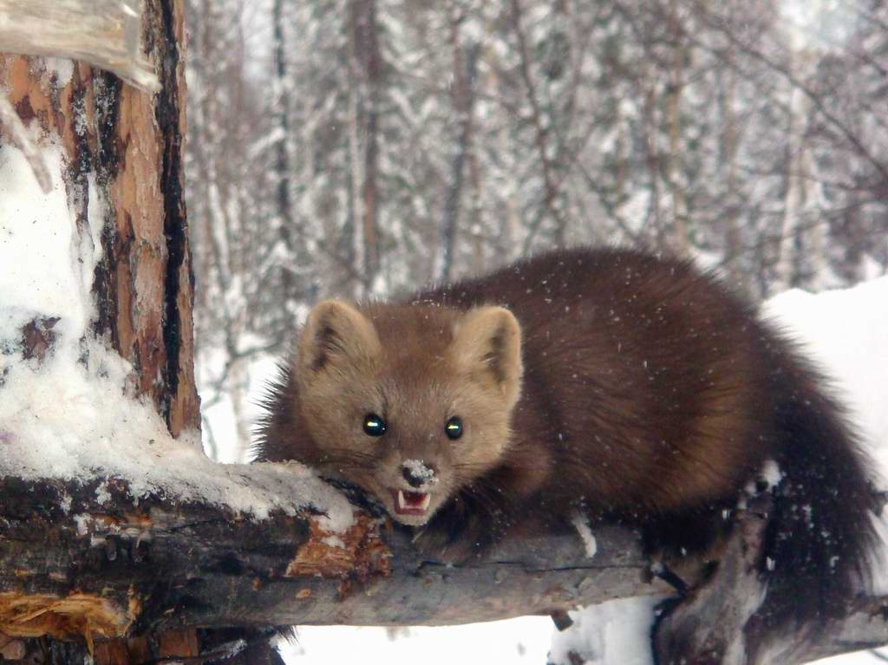

Slide 22
Кто с высоких темных сосен
В ребятишек шишку бросил?
И в кусты через пенёк
Промелькнул, как огонёк?

Slide 23
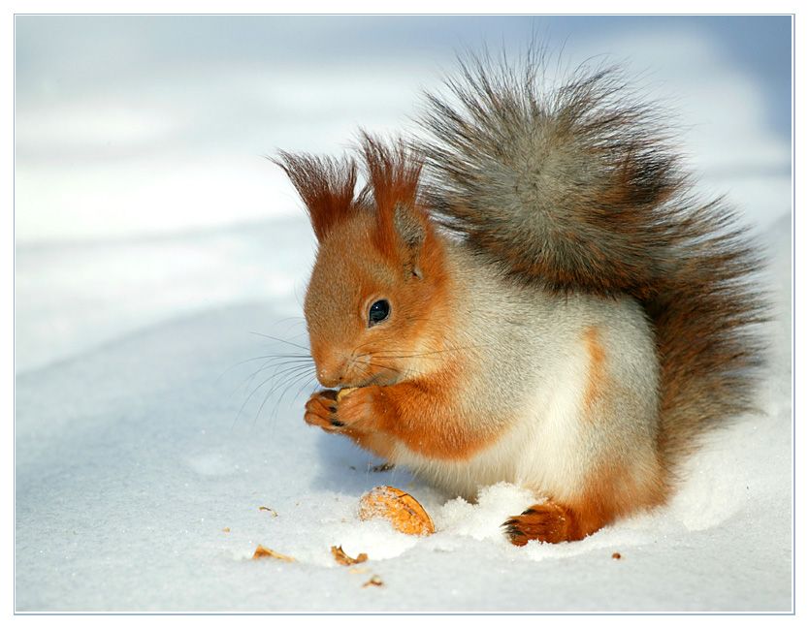

Slide 24
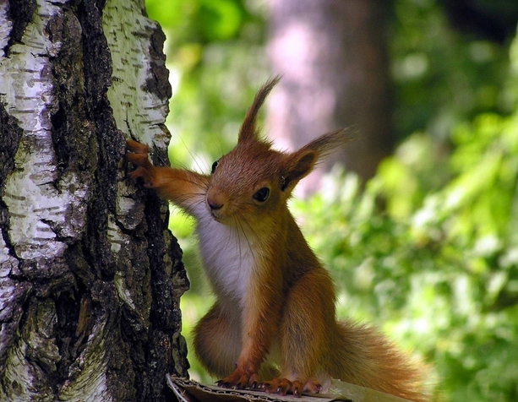

Slide 25
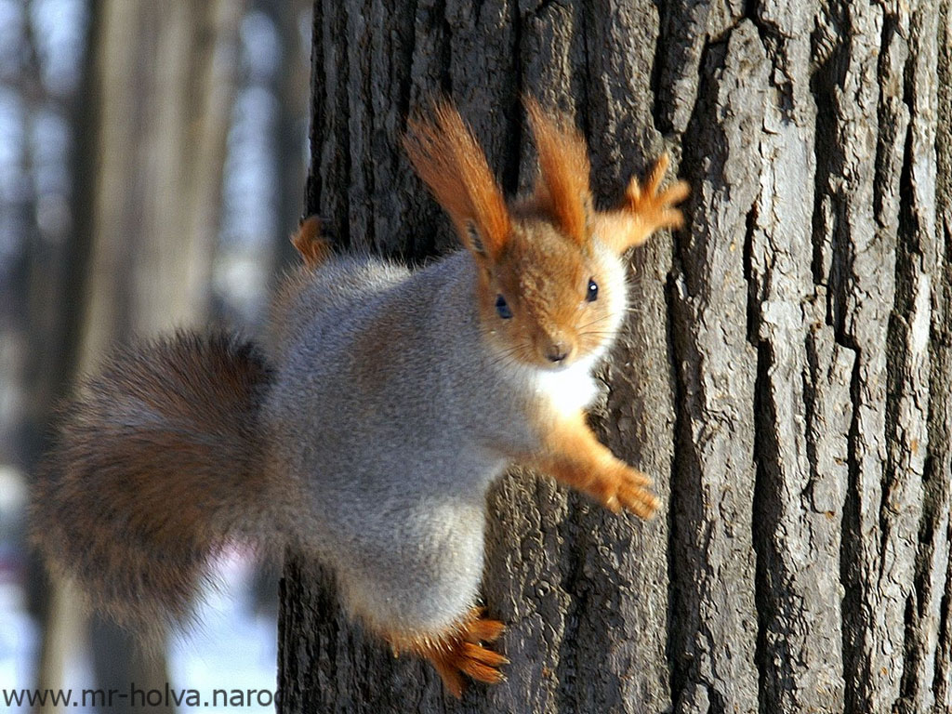

Slide 26
Чем-то схож я с белкой, детки.
Также я на ветку с ветки
Ловко прыгаю, играя.
Шубка есть, да не такая:
Спинка в чёрную полоску
Придаёт мне только лоску.
Хвост поменьше, лапки, ушки.
Обитаю на опушке.
Только та в дупле на ёлке,
Я же сплю в подземной норке.
И в неё я без помехи
Семена несу, орехи.
Ягод полон уж сундук.
Знаешь, кто я?

Slide 27
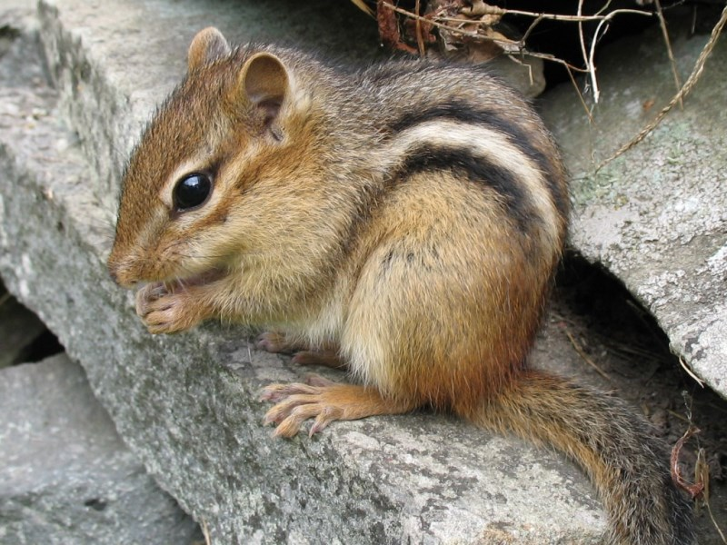

Slide 28
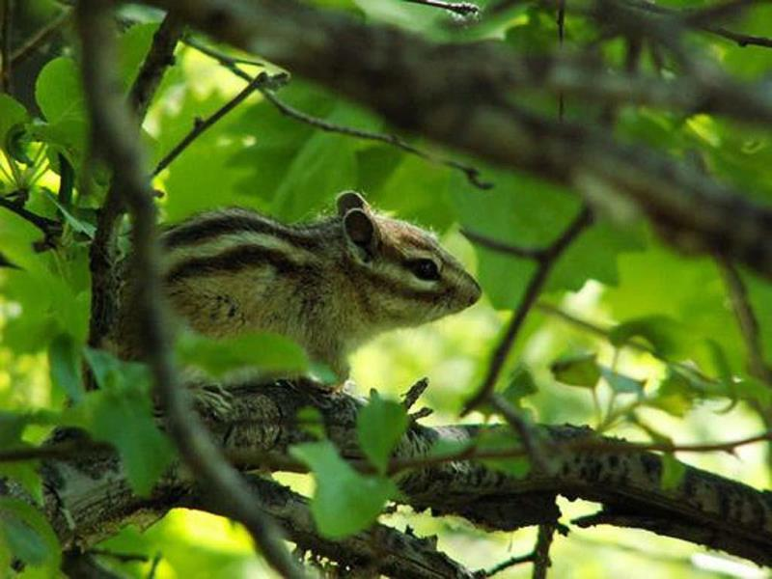

Slide 29
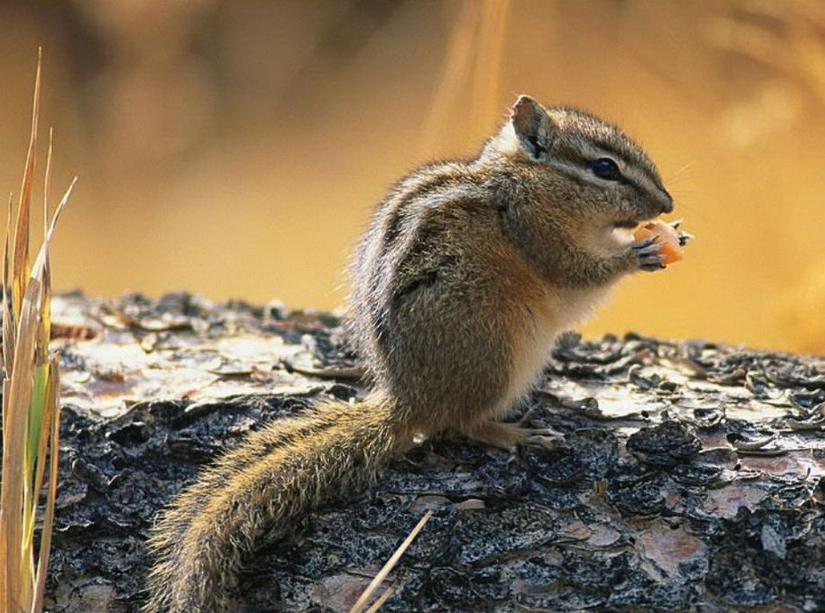

Slide 30
Чутко спит большая кошка,
Уши в кисточках-сережках.
Ей не скажешь слово "брысь",
Потому что это...

Slide 31
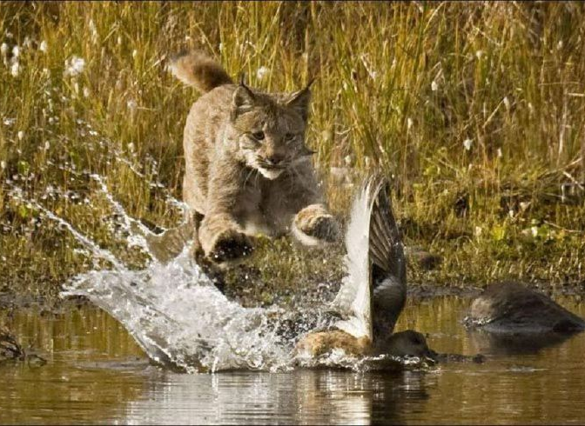

Slide 32
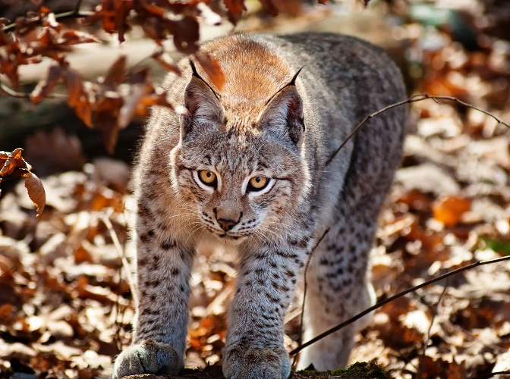

Slide 33
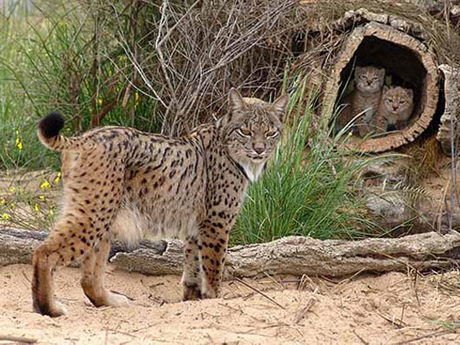

Slide 34
Хоть верь, хоть не верь:
Пробегал по лесу зверь.
Нёс на лбу он неспроста
Два развесистых куста…?

Slide 35
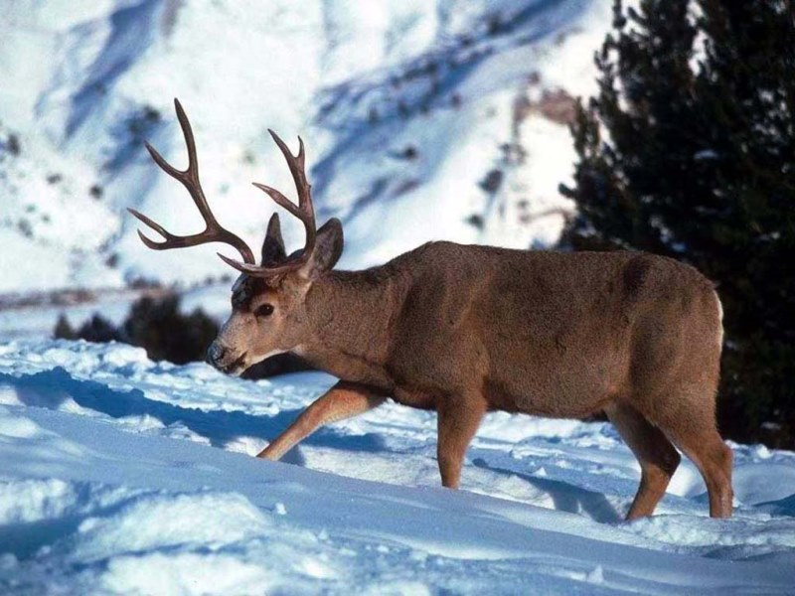

Slide 36
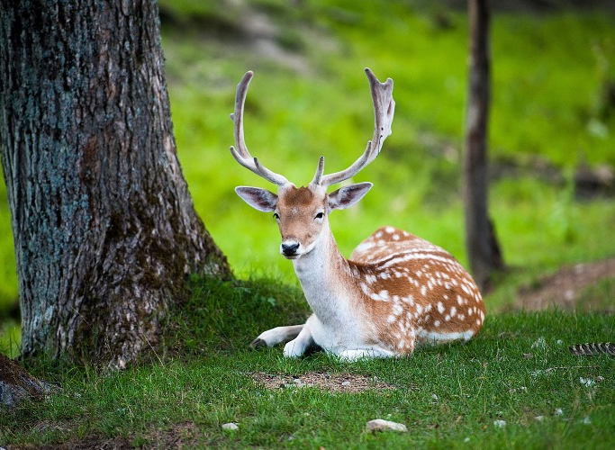

Slide 37
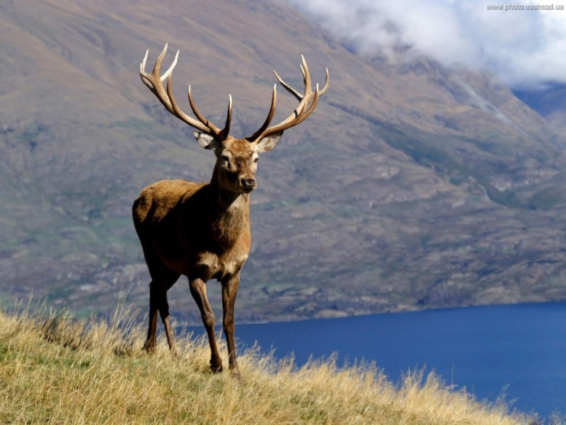

Slide 38
Презентацию составила
Великанова С.В.

